Slide 1
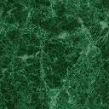

"...חג השבועות תעשה לך ביכורי קציר חיטים ..."
לפניך מס' פעילויות הקשורות לחג השבועות
בכל פעילות צריך ללחוץ על הלחצן הימני בעכבר ולבחור באפשרות מסך – מסך מלא .
כדי לבצע את הפעילויות, עליך ללחוץ על הלחצן הימני בעכבר ולבחור אפשרויות מצביע ולהחליט במה אתה רוצה לעבוד.
3 . נא לחצו על העכבר כדי לראות את המצגת.
בהצלחה!

Slide 2
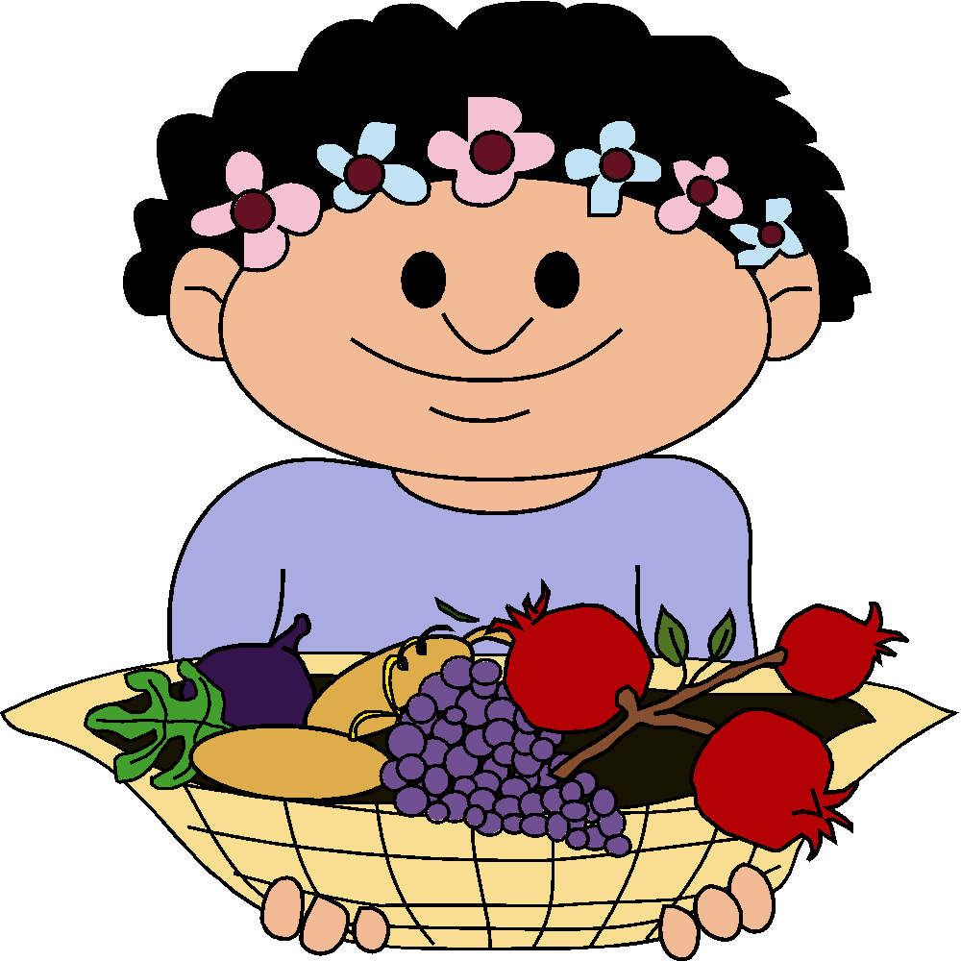
הוראות לתפזורת שבועות
עליך למצוא את המושגים הבאים במאונך מאוזן ובאלכסון.
בכורים , שבועות , שלשת הרגלים , בית מקדש, שעורה , חיטה , ענבים , תאנה , זית , תמר , רמון , שבעת המינים,
דבלה , טנא .
בהצלחה !

Slide 3



תפזורת שבועות
ש
ר
ת
ו
ב
ה
ר
ו
ע
ש
ל
מ
ש
ד
ק
מ
ת
י
ב
ב
ש
ו
נ
ט
ס
ע
ש
ו
כ
ע
ת
ן
נ
ל
ד
ק
ע
ג
ו
ת
ה
א
פ
ת
א
ו
נ
כ
ר
ה
ר
מ
ת
ד
ת
צ
ב
ב
י
מ
ג
ע
ל
א
ו
ת
י
ז
מ
י
ל
ט
נ
ח
ל
צ
מ
ל
ב
נ
י
ה
ש
כ
י
ה
ט
י
ח
י
מ
ה
נ
ה
ל
ב
ד
נ
כ
מ

Slide 4

שמות החג
לחג השבועות יש מספר שמות .
מתח קו בין שם החג למשמעותו .
סופרים שבעה שבועות מפסח .
חג הקציר
מעלים את הפרות הראשונים לירושלים.
חג מתן תורה
בזמן זה גומרים לקצור את החיטה.
חג השבועות
ה' נתן ביום זה את התורה לעם ישראל.
חג הבכורים

Slide 5



תפזורת שמות החג ומנהגיו
בכורים
רות
שבועות
קציר
מתן תורה
למוד תורה
מאכלי חלב
מים
ירק
רגל
ל
מ
א
י
ו
ת
ל
ש
ב
מ
ת
ל
ר
מ
י
מ
כ
מ
ו
נ
י
ק
ק
ב
ר
ב
א
ד
ת
ב
ל
צ
ר
כ
ג
כ
ת
ו
מ
ש
י
ו
ת
א
ל
ו
ר
כ
מ
ר
ב
ו
ש
י
ר
ה
ו
ר
פ
ע
נ
ל
ח
ה
ב
ת
ו
ע
ו
ב
ש
ל
ל
נ
ח
ת
צ
ק
א
י
ב

